Slide 1
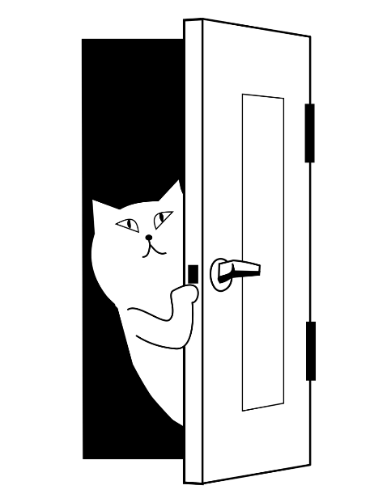
Les verbes comme ouvrir
grammaire
To form the je and tu forms of verbs like ouvrir in the present tense, we take the following steps:
Notice that the endings for verbs like ouvrir are the same as for -ER verbs
Verb infinitive
Remove -ir to leave the stem
Add endings to the stem…
…et voilà !
ouvrir
ouvr-
je: -e
tu: -es
j’ouvre
tu ouvres
Quiz rapide! Voici quatre autres verbe comme ouvrir: traduis en anglais - c’est facile!
to discover, discovering
to cover, covering
to reopen, reopening
to rediscover, rediscovering
découvrir
couvrir
rouvrir
redécouvrir
Notes:
Timing: 2 minutes
Aim: To introduce the first and second person singular forms of –IR verbs like ouvrir in the present tense.
Procedure:
Click to reveal the information.
Say each word form aloud. Students repeat.
Click on the audio button to hear the two short forms conjugated by a native speaker.
Click to reveal the quick verb revision quiz, eliciting verbal translations into English of the four verbs.
Draw students’ attention to how easy it can be to translate previously unknown verbs such as these – if students know ouvrir and découvrir, then the others can easily be worked out.
Click to reveal the answers.
Transcript:
j’ouvre
tu ouvres
Word frequency of unknown words used (1 is the most frequent word in French): rouvrir [4648], redécouvrir [>5000]
Source: Lonsdale, D., & Le Bras, Y. (2009). A Frequency Dictionary of French: Core vocabulary for learners London: Routledge.

Slide 2
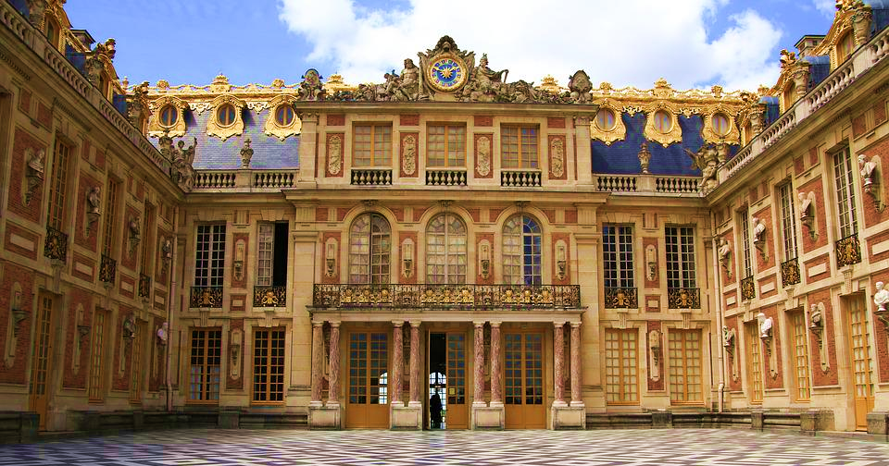
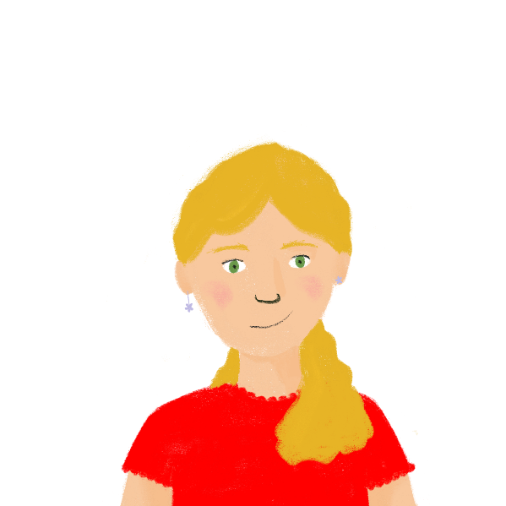
Le Château de Versailles
*bienvenue = welcome, surtout = mostly, la reine = queen, la Galerie des Glaces = Hall of Mirrors
lire
A
Vraiment unique ! J ’ouvre mon article avec ça.
?
Complète les phrases avec je ou tu.
Mets la conversation dans l'ordre correct.
Non, mais dans le jardin, au centre, tu redécouvres le Théâtre de la Reine* qui ouvre à midi. Marie-Antoinette découvre son amour du théâtre ici.
B
?
C
La galerie des Glaces* est trop jolie. Je rouvre la salle seulement pour toi.
?
D
Salut Léa ! Bienvenue* au Château de Versailles – une des attractions les plus populaires du monde ! Tu découvres l’histoire de Louis XIV.
?
Les jardins sont beaux, mais je couvre l’intérieur, comme la grande salle à manger et les petites pièces. Ouvres- tu la porte ?
E
?
?
Normalement oui, mais aujourd’hui le château est fermé. Je peux offrir une visite du jardin célèbre. Il couvre 8,15km². Couvres- tu les jardins dans ton blog ?
F
?
Salut Hélène ! Je couvre le château dans mon blog sur l’histoire de la France. Le bâtiment est énorme. Offres-tu des visites guidées ?
?
Hélène
le guide touristique
G
Notes:
Foundation version
Slide 1 of 4
Timing: 8 minutes (2 slides)
Aim: To practise associating the spelling of the je and tu forms of verbs like ouvrir with the correct pronoun.
Procedure:
The first step is for students to identify the correct pronoun (je or tu) behind the white boxes by looking at the associated spelling of the verbs like ouvrir, orally or using mini-whiteboards.
Click to reveal the answers.
The second step is for students to read the speech bubbles and put the conversation between Hélène and Léa into the correct order.
The correct sequence is on the following slide.
Word frequency of unknown words used (1 is the most frequent word in French): bienvenue [3714], reine [2809], surtout [235]
Source: Lonsdale, D., & Le Bras, Y. (2009). A Frequency Dictionary of French: Core vocabulary for learners London: Routledge.
Word frequency of cognates used (1 is the most frequent word in French): galerie [3850], attraction [>5000], populaire [1349], offrir [224], guider [2008], intérieur [433], article [604], blog [>5000]
Source: Lonsdale, D., & Le Bras, Y. (2009). A Frequency Dictionary of French: Core vocabulary for learners London: Routledge.

Slide 3
Le Château de Versailles
écouter/écrire
Salut Léa ! Bienvenue* au Château de Versailles – une des attractions les plus populaires du monde ! Tu découvres l’histoire de Louis XIV.
D
G
Salut Hélène ! Je couvre le château dans mon blog sur l’histoire de la France. Le bâtiment est énorme. Offres-tu des visites guidées ?
F
Normalement oui, mais aujourd’hui le château est fermé. Je peux offrir une visite du jardin célèbre. Il couvre 8,15km² . Couvres-tu les jardins dans ton blog ?
E
Les jardins sont beaux, mais je couvre l’intérieur, comme la grande salle à manger et les petites pièces. Ouvres-tu la porte ?
B
Non, mais dans le jardin, au centre, tu redécouvres le Théâtre de la Reine* qui ouvre à midi. Marie-Antoinette découvre son amour du théâtre ici.
A
Vraiment unique ! J’ouvre mon article avec ça.
La galerie des Glaces* est trop jolie. Je rouvre la salle seulement pour toi.
C
Notes:
Foundation version: correct order of conversation
Slide 2 of 4
Procedure:
Click to reveal conversation in the correct order.

Slide 4
Le Château de Versailles
Vraiment unique ! J ’ouvre mon article avec ça.
A
?
lire
C
Non, mais dans le jardin, au centre, tu redécouvres le Théâtre de la Reine* qui ouvre à midi. Marie-Antoinette découvre son amour du théâtre ici.
La galerie des Glaces* est trop jolie. Je rouvre la salle seulement pour toi.
?
Complète les phrases avec je ou tu.
Mets la conversation dans l'ordre correct.
B
?
Salut Léa ! Bienvenue* au Château de Versailles – une des attractions les plus populaires du monde ! Tu découvres l’histoire de Louis XIV.
Les jardins sont beaux, mais je couvre surtout* l’intérieur, comme les escaliers, la grande salle à manger et les petites pièces. Ouvres- tu la porte ?
?
?
E
?
D
Normalement oui, mais aujourd’hui le château est fermé. Je peux offrir une visite du jardin célèbre. Il couvre 8,15km². La révolution française a fait beaucoup de destruction, donc les portails* sont nouveaux. Couvres- tu les jardins dans ton blog ?
?
F
Salut Hélène ! Je couvre le château dans mon blog sur l’histoire de la France. Le bâtiment est énorme. Offres-tu des visites guidées ?
?
G
Hélène
le guide touristique
*bienvenue = welcome, le portail = gate, la reine = queen, la Galerie des Glaces = Hall of Mirrors
Notes:
Higher version: slightly longer texts with additional Higher vocabulary
Slide 3 of 4
Word frequency of unknown words used (1 is the most frequent word in French): portail [>5000]
Source: Lonsdale, D., & Le Bras, Y. (2009). A Frequency Dictionary of French: Core vocabulary for learners London: Routledge.
Word frequency of cognates used (1 is the most frequent word in French): révolution [1617]
Source: Lonsdale, D., & Le Bras, Y. (2009). A Frequency Dictionary of French: Core vocabulary for learners London: Routledge.

Slide 5
Le Château de Versailles
écouter/écrire
Salut Léa ! Bienvenue* au Château de Versailles – une des attractions les plus populaires du monde ! Tu découvres l’histoire de Louis XIV.
D
G
Salut Hélène ! Je couvre le château dans mon blog sur l’histoire de la France. Le bâtiment est énorme. Offres-tu des visites guidées ?
Normalement oui, mais aujourd’hui le château est fermé. Je peux offrir une visite du jardin célèbre. Il couvre 8,15km². La révolution française a fait beaucoup de destruction, donc les portails* sont nouveaux. Couvres-tu les jardins dans ton blog ?
F
E
Les jardins sont beaux, mais je couvre surtout l’intérieur, comme les escaliers, la grande salle à manger et les petites pièces. Ouvres-tu la porte ?
Non, mais dans le jardin, au centre, tu redécouvres le Théâtre de la Reine* qui ouvre à midi. Marie-Antoinette découvre son amour du théâtre ici.
B
A
Vraiment unique ! J’ouvre mon article avec ça.
La galerie des Glaces* est trop jolie. Je rouvre la salle seulement pour toi.
C
Notes:
Higher version: correct order of conversation
Slide 4 of 4
Procedure:
Click to reveal conversation in the correct order.

Slide 6
Les verbes comme ouvrir
grammaire
Notice that the endings for verbs like ouvrir are the same as for -ER verbs
Now we add the il/elle/on forms of verbs like ouvrir in the present tense:
Verb infinitive
Remove -ir to leave the stem
Add endings to the stem…
…et voilà !
ouvrir
ouvr-
je: -e
tu: -es
il/elle/on: -e
j’ouvre
tu ouvres
il/elle/on ouvre
For gender neutral pronouns in French (iel, iels, ielle, ielles), the on endings are used.
Notes:
Timing: 2 minute
Aim: To introduce the third person singular forms of -IR verbs like ouvrir in the present tense.
Procedure:
Click to reveal the information.
Say each word form aloud. Students repeat.
Click on the audio button to hear the short forms conjugated by a native speaker.
Click to reveal the quick verb revision quiz, eliciting verbal translations into English of the two verbs.
Click to reveal the answers.
Transcript:
j’ouvre
tu ouvres
il ouvre
elle ouvre
on ouvre

